Slide 1
Тема 4: Функции. условные операторы и операторы циклов в python
Pleșca Natalia

Slide 2
Содержание
Создание функций
Области видимости в Python
Условный оператор
”Тернарный оператор” в Python
Операторы циклов

Slide 3
Функции в python
Функция представляет собой блок кода, который запускается только при вызове и которая выполняет/ решает определенную, конкретную задачу
Функции помогают разбить программу на более мелкие и модульные куски кодов. Поскольку программа становится все больше и больше, функции делают ее более организованной и управляемой
Функции позволяют избежать повторений и делают код многократно используемым
Известные данные можно передавать, как параметры (аргументы), в функцию
Функция может возвращать данные/ значения
В Python функция определяется с помощью ключевого слова def

Slide 4
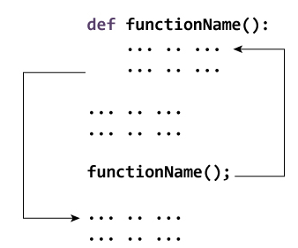
Синтаксис
def function_name(parameters):
"""docstring"""
statement(s)
Где:
Ключевое слово def отмечает начало заголовка функции
Имя функции, для однозначной идентификации, следует тем же правилам как написание идентификаторов в Python
Через параметры (аргументы), мы передаем значения в функцию. Они не являются обязательными. Можно добавить и несколько параметров, разделив их запятой
Двоеточие (:) - используется для обозначения конца заголовка функции
Необязательная строка документации (docstring) для описания того, что делает функция
Тело функции - одно или несколько допустимых операторов Python. Заявления должны иметь одинаковый уровень отступа (обычно 4 пробела)
Необязательный оператор return для возврата значения из функции

Slide 5
Функция вызывается через ее имя
Пример 2:
def greet(name):
"""передаем имена через
параметр функции"""
print("Dear, " + name + "... good morning!")
greet("Sara")
Пример 1:
def greet1():
print("Hello!")
greet1()

Slide 6

Значение параметра по умолчанию
def greet(name = "Me"):
"""передаем имена через
параметр функции"""
print("Dear, " + name + "... good morning!")
greet("Sara")
greet()
greet("Tom")

Slide 7
Возвращение значения функцией
Чтобы позволить функции возвращать значение, используется оператор return
Пример:
def greet(name = "Me"):
""" передаем имена через
параметр функции"""
return "Dear, " + name + "... good morning!"
print(greet("Sara"))
print(greet())
print(greet("Tom"))

Slide 8
Произвольные аргументы
Если вы не знаете точно, сколько аргументов будет передано в функцию, добавьте * перед именем параметра в определении функции
Таким образом, функция получит кортеж аргументов и сможет соответственно обращаться к элементам
Пример:
def write_rezult(*marks):
print("Your mark is " + str(marks[1]))
write_rezult(10, 9, 7)

Slide 9
Резервированное слово ”PASS” в Python
Резервированное слово pass определяет нулевую декларацию (NULL)
Между pass и комментариями в Python есть разница – если интерпретатор игнорирует комментарии, то pass – не будет игнорирован
Инструкция pass, может быть использована как резервная конструкция – тогда когда программист не знает точно какой код необходимо написать для какой-то функции или класса
Так же, pass можно использовать в случае когда программист не хочет чтобы какая-то функция выполняла какой-то код
Синтаксис: pass
Пример:
def nullFunction():
pass
nullFunction()

Slide 10
Функции lambda (называемые и «лямбда выражениями»)
Лямбда выражение представляет собой специальный синтаксис для создания безымянных функций. Эти выражения называются лямбда-функциями
Лямбда-функция - это небольшая анонимная функция (не содержит ключевое слово def – оно заменено на другое ключевое слово - lambda)
Они чаще всего используются как анонимные функции внутри другой функции
Лямбда-функция может принимать любое количество аргументов, но может иметь в теле только одно выражение - выражение вычисляется и результат возвращается. Лямбда-функция содержит по умолчанию и команду возврата результата
Лямбда-выражения возвращают функциональные объекты (используются в функциональном программировании)
Синтаксис:
lambda arguments : expression

Slide 11
Примеры использования лямбда-функций
În următorul exemplu, funcția lambda va calcula suma a două numere – voi specifica în argument valorile:
print((lambda x, y: x + y)(3, 5)) // 8
Codul de mai sus poate fi scris și astfel:
summ = lambda x, y: x + y
print(summ(3, 5)) // 8
Пример использования функции-lambda в создании фильтра значений (будем использовать предопределенную функция filter() – имеет 2 параметра: функция которая что-то выполняет – там мы и впишем нашу функцию-lambda, и на второй позиции указывается к какому объекту применяется фильтр)
nmbr_list = [1, 5, 4, 6, 8, 11, 3, 12, 17, 22, 33, 9]
new_list = list(filter(lambda x: (x%2 == 0) , nmbr_list))
print(new_list)

Slide 12
Пространства имен в Python
Пространство имен - это коллекция имен. В Python можно представить пространство имен как отображение каждого определенного имени на соответствующие объекты
Различные пространства имен могут сосуществовать в определенный момент времени, но они полностью изолированы
Пространство имен, содержащее все встроенные имена, создается при запуске интерпретатора Python и существует до тех пор, пока мы не завершим работу
Это причина того, что встроенные функции, такие как id() (позволяет получить адрес в оперативной памяти какого-либо объекта), print() и т. д. всегда доступны для нас из любой части программы. Каждый модуль создает свое собственное глобальное пространство имен
Эти разные пространства имен изолированы. Следовательно, одно и то же имя, которое может существовать в разных модулях, не конфликтует
Модули могут иметь различные функции и классы. При вызове функции создается локальное пространство имен, в котором определены все имена. Аналогично, дела обстоят с классом

Slide 13
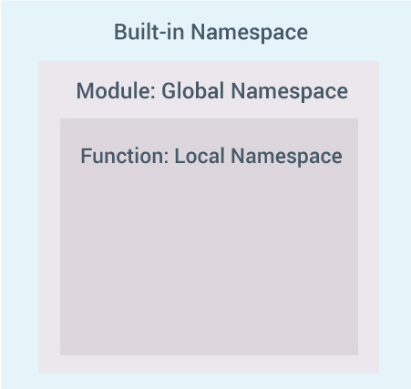
Видимость переменных в Python
Хотя определено несколько уникальных пространств имен, мы не сможем получить доступ ко всем из них, из каждой части программы. Используется концепция «видимости»
Область действия (или видимости) - это часть программы, из которой можно напрямую получить доступ к пространству имен без какого-либо префикса
В любой момент времени есть как минимум три вложенные области видимости:
Область действия текущей функции с локальными именами
Область действия модуля, который имеет глобальные имена
Внешняя область, которая имеет встроенные имена
Когда ссылка делается внутри функции, имя ищется в локальном пространстве имен, затем в глобальном пространстве имен и, наконец, во встроенном пространстве имен

Slide 14

Пример
def outer_function():
a = "I am outer variable"
def inner_function():
a = "I am inner variable"
print('a =', a)
inner_function()
print('a =', a)
a = "I am global variable"
outer_function()
print('a =', a)

Slide 15
Пример 2. Какой будет результат интерпретирования в этом случае?
def outer_function():
a = "I am outer variable"
def inner_function():
# a = "I am inner variable"
print('a =', a)
inner_function()
print('a =', a)
a = "I am global variable"
outer_function()
print('a =', a)

Slide 16

Результат

Slide 17

Ключевое слово ‘Global’
Все ссылки и назначения относятся к глобальным переменным из-за использования ключевого слова “global”
def outer_function():
global a
a = "I am outer variable"
def inner_function():
global a
a = "I am inner variable"
print('a =', a)
inner_function()
print('a =', a)
print('a =', a)
outer_function()
a = "I am global variable"

Slide 18
Что будет в этом случае?
def outer_function():
global a
a = "I am outer variable"
def inner_function():
#global a
a = "I am inner variable"
print('a =', a)
inner_function()
print('a =', a)
a = "I am global variable"
outer_function()
print('a =',a)

Slide 19

результат

Slide 20
А Что будет в этом случае?
def outer_function():
global a
a = "I am outer variable"
def inner_function():
global a
a = "I am inner variable"
print('a =', a)
inner_function()
print('a =', a)
outer_function()
a = "I am global variable"
print('a =',a)

Slide 21

результат

Slide 22

Область действия переменных функции
Область действия переменной - это та часть программы, в которой переменная распознается. Параметры и переменные, определенные внутри функции, не видны снаружи. Следовательно, они имеют локальное действие
Время жизни переменной - это период, в течение которого переменная находится в памяти. Время жизни переменных внутри функции равно времени ее выполнения
Они уничтожаются, как только мы возвращаемся из функции (за исключением, когда используется ключевое слово global). Следовательно, функция не запоминает значение переменной из своих предыдущих вызовов
Пример:
def greet():
name = "Jhon"
print("Value inside function:", name)
name = "Victoria"
greet()
print("Value outside function:", name)

Slide 23

Создание модуля с функциями
Разделяем код
В файле module_functions.py, я создала функцию
def choice(food):
rezult = ""
for x in food:
rezult += "\n" + x
return rezult
В файле example.py я вызову данный модуль и выведу значения
import module_functions
fruits = ["apple", "banana", "cherry"]
print("My favorite fruits are: " + module_functions.choice(fruits))

Slide 24
Переименование модуля
Используется для удобства
Для переименования модуля соблюдается следующий синтаксис:
import имя_модуля as новое_имя
Пример:
import module_functions as func
fruits = ["apple", "banana", "cherry"]
print("My favorite fruits are: " + func.choice(fruits))
Примечание: Функции можно группировать в пакеты, для удобства. Доступ, в этом случае проводится используя оператор . (точка). Пример: import имя_пакета.имя_подпакета.имя_модуля

Slide 25
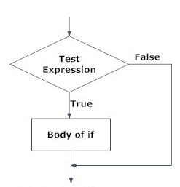
Условный оператор
Условный оператор в Python возможен используя ключевое слово «if»
Python использует отступы (пробелы в начале строки) для определения области видимости в коде. Другие языки программирования часто используют фигурные скобки для этой цели
Синтаксис:
if условие:
блок кодов если условие верное
Пример:
x = 3
y = 77
if y > x:
print("y is greater than x")

Slide 26
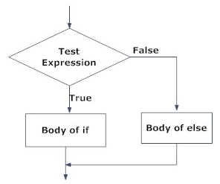
Python if...else
Синтаксис:
if условие:
блок кодов если условие верное
else:
блок кодов если условие неверное
Пример:
num = 3
if num >= 0:
print("Positive or Zero")
else:
print("Negative number")

Slide 27
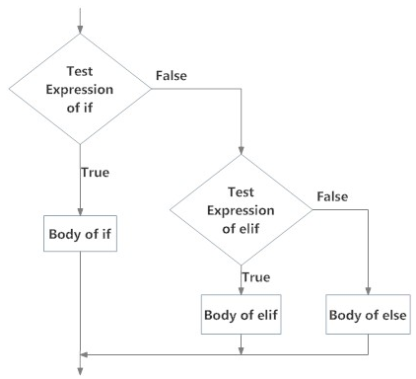
Python if...elif...else
Ключевое слово elif - это способ добавления дополнительных условий: «если предыдущие условия не были выполнены, попробуйте это условие»
Синтаксис:
if условие:
блок кодов если условие верное
elif условие:
блок кодов если это условие верное
else:
блок кодов если все условия неверные

Slide 28
Пример
num = 0
if num > 0:
print("Positive number")
elif num == 0:
print("Number is Zero")
else:
print("Negative number")

Slide 29


Включенные IF
Пример:
num = float(input("Enter a number: "))
if num >= 0:
if num == 0:
print("Zero")
else:
print("Positive number")
else:
print("Negative number")

Slide 30
Короткая форма оператора «IF»
If - Если в коде есть только один оператор для выполнения, можно поместить его в ту же строку, что и оператор if
if 7 > 3: print("7 is greater than 3") # 7 is greater than 3
If…else –
print("true") if 7 > 3 else print("false") # true
Несколько условий в одной строке
a = 7
b = 3
print(":)") if a > b else print("=") if a == b else print(":(") # :)
Или
a = 7
b = 7
print(":)") if a > b else print("=") if a == b else print(":(") # =

Slide 31

...и пример с лямбда выражением
result = (lambda x, y, z: (x + y) if (z == 0) else (x * y))(1, 2, 3)
print(result)
# или
result = lambda x, y, z: (x + y) if (z == 0) else (x * y)
print(result(1, 2, 0))

Slide 32
Тернарный оператор ≠ ?:
Тернарные операторы более широко известны как «условные выражения» в Python. Эти операторы оценивают что-то, основываясь на том, является ли условие истинным или нет
Они стали частью Python в версии 2.4
Они позволяют быстро протестировать условие вместо многострочного оператора if. Часто они могут быть очень полезными и могут сделать код компактным
Синтаксис: [on_true] if [expression] else [on_false]
Пример:
color = "green"
state = "You guessed the color!" if color=="red" else "You didn't guess the color!"
print(state)
Или же, можно и так, укоротить:
color = "green"
print("You guessed the color!" if color=="red" else "You didn't guess the color!")

Slide 33
Другой пример использования компактного кода
С использованием кортежей
Синтаксис: (if_test_is_false, if_test_is_true)[test]
Пример:
nice = True
caract = ("ugly", "nice")[nice]
print("The cat is ", caract)
Или:
nice = False
caract = ("ugly", "nice")[nice]
print("The cat is ", caract)

Slide 34


АНАЛОГИЯ switch…case
Самое простое решение – использование if…elif…else
Или есть еще много приемов которые можно использовать:
Пример 1. Использовать функции
def f(rez):
return {
1: "Print",
2: "Read",
3: "Exit"
}.get(rez, "Repeat input")
print(f(7)) # Repeat input
print(f(2)) # Read
Пример 2. Использовать словари
choices = {1: "Print", 2: "Read", 3: "Exit"}
key = int(input("Input the option...[1..3]"))
result = choices.get(key, 'Default: Repeat input')
print(result)
PS: В словарях Python, get() это метод, используемый для доступа к какому-то значению по ключу, тогда когда ключ найден в словаре. A тогда когда ключ не найден - возвращается ”None”
Синтаксис: Dict.get(key, default=None)

Slide 35
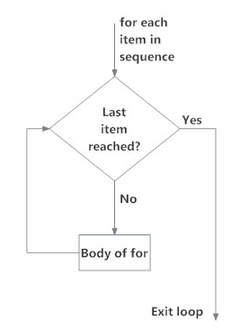
Оператор цикла “for”
Цикл for используется для перебора какой-то последовательности (т. е. списка, кортежа, словаря, набора или строки)
Он меньше похож на ключевое слово for в других языках программирования и используется больше как метод итератора, как в других объектно-ориентированных языках программирования
С помощью цикла for можно выполнить набор операторов, один раз для каждого элемента из списка, кортежа, набора и т. д.
Итерация по последовательности называется обходом
Цикл for не требует предварительной установки переменной цикла
Синтаксис:
for value in sequence:
тело цикла
Цикл продолжается, пока не достигается последнего элемента в последовательности. Тело цикла for отделяется от остальной части кода с помощью отступа

Slide 36
пример
numbers = [6, 5, 3, 8, 4, 2, 5, 4, 11]
sum = 0
for val in numbers:
sum = sum+val
print("The sum is", sum)

Slide 37
Пример 2
def choice(food):
rezult = ""
for x in food:
rezult += "\n" + x
return rezult
fruits = ["apple", "banana", "cherry"]
print("My favorite fruits are: " + choice(fruits))

Slide 38
оператор break
С помощью оператора break можно остановить цикл до того, как он пройдет через все элементы
Пример:
numbers = [6, 5, 3, 8, 4, 2, 5, 4, 11]
sum = 0
for val in numbers:
sum = sum+val
if sum >= 35:
break
print("The sum is", sum)

Slide 39
Оператор CONTINUE
С помощью оператора continue можно остановить текущую итерацию цикла и продолжить со следующей
numbers=[6,5,3,8,4,2,5,4,11]
sum=0
for val in numbers:
if val==8:
continue
sum+=val
print("The sum is",sum)

Slide 40
Функция Range()
Чтобы перебрать какой-то код указанное количество раз, можно использовать функцию range()
Функция range() возвращает последовательность чисел, начиная с 0 (нуля), по умолчанию, увеличивая на 1 (по умолчанию) и заканчивая указанным номером
Пример:
sum = 0
for val in range(7):
sum = sum+val
print("The sum is", sum)

Slide 41

Else в For
Ключевое слово else в цикле for указывает блок кода, который должен быть выполнен после завершения цикла
Пример:
sum = 0
for val in range(7):
sum = sum+val
else:
print("The result was calculated...")
print("The sum is", sum)

Slide 42
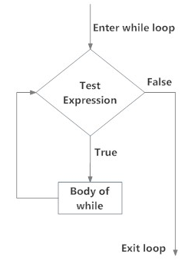
Оператор цикла “while”
Цикл while в Python используется для итерации блока кода, если условие истинно
Обычно этот цикл используется , когда не знаем заранее, сколько раз необходимо повторить код
Синтаксис:
while условие:
тело цикла
В цикле while сначала проверяется условие. Тело цикла выполняется, только если условие True. После одной итерации условие снова проверяется. Этот процесс продолжается до тех пор, пока условие не оценивается как False
В Python тело цикла while определяется с помощью отступа
!!! не забывайте увеличивать переменную цикла, иначе цикл будет продолжаться до бесконечности
Python интерпретирует любое ненулевое значение как True

Slide 43
Пример
n = 10
sum = 0
i = 1
while i <= n:
sum = sum + i
i = i+1
print("The sum is", sum)

Slide 44
while с else, break, continue
Так же, как и для цикла for, можно иметь дополнительный блок else в цикле while
Часть else выполняется, если условие в цикле while оценивается как False
Цикл while может быть завершен с помощью оператора break. В этом случае остальная часть тела цикла игнорируется
Также в while, можно использовать оператор continue

Slide 45
Повторим…
Как определяются функции в Python?
Что означает lambda-функция в Python?
Какие условные операторы можно использовать в Python?
Какие операторы цикла можно использовать в Python? Приведите примеры их использования.
Объясните что сделает следующий код:
counter = 0
while counter < 3:
print("Iteration ", counter)
counter = counter + 1
else:
print("Out of while...")

Slide 46

☺

